Slide 1

triPilot 진행 공유 (팀명: A-COPilot)
CI/CD · 유스케이스 · 공통 플로우 · 화면 목업 | 2026. 9. 28.

Slide 2

CI/CD: 합칠 때마다 자동 검사 — develop·main 두 관문 (GitHub Actions)
develop 관문 — 빠른 검사
push / PR
develop 브랜치
ruff 린트
버그 규칙(F·E9)
architecture·contract·unit 시험
PostgreSQL(pgvector) 컨테이너
main 관문 — 내보내기 전 전부
push / PR
main 브랜치
ruff 린트
+ 아키텍처 시험 먼저
전체 시험(live 제외)
데모 데이터 시드 후
Docker 빌드
(이미지 push 없음)
• 정한 원칙: 누가 올려도 공용 브랜치가 깨지지 않게 — 검사 실패 시 병합하지 않는다
• LLM 은 mock, 환경값은 전부 시험용 가짜 — 실제 키·서버 주소를 CI 에 넣지 않는다
• 실제 LLM 시험(live)과 RAG 통합 시험(실제 임베딩 필요)은 CI 에서 빼고 로컬에서 돌린다
• CD: 지금은 이미지 빌드까지 — MVP 는 로컬 실행이라 자동 배포 대상 서버가 없다(cs Dockerfile 은 다음 단계)
• 도입 때 걸린 91건 정리(자동수정 74·수동 11), 깨끗한 환경 재현: develop 1,015 · main 1,400 통과(09-24)

Slide 3
유스케이스: 여행자·개인 에이전트 27개 · 개발·운영팀 18개 — 운영자는 없다
행위자
A 여행 전
설문 · 초안 · 등록 · 사용자 키
B 매일 안내
① 하루 시작 ② 다음 일정 ③ 이동
C 시스템이 먼저
변화 감지 · 적용 · 선택 요청 · 안전 알림
• 여행자 — 서울 자유여행 외국인, 최대 4인
• 개인 에이전트 — REST /v1/trips · A2A
• 시계 — 스케줄러 · 3분 감시
• 외부 데이터 — 기상·대기·관광·교통·재난
• 알림 채널 — 디스코드
• 업체 — 지금은 Mock
• 개발·운영팀 — 버그 대응
D 여행자가 먼저
조회 · 선택 · 신고 · 대안 · 되돌리기
E 업체 예약
MVP 다음
F 치명 결함 대응
G 상시 실행 관리
H 검증
I 데이터·배포
• 판단은 여행자가 한다 — 사람(운영자)이 끼는 곳은 버그 대응뿐
• 「먼저 물어봐줘」 여행은 여행자가 안을 고른다. 답이 없으면 원래 일정대로 간다
• 알림 ①②③ 은 Case 를 만들지 않고 LLM 을 부르지 않는다. 같은 안내는 두 번 보내지 않는다

Slide 4
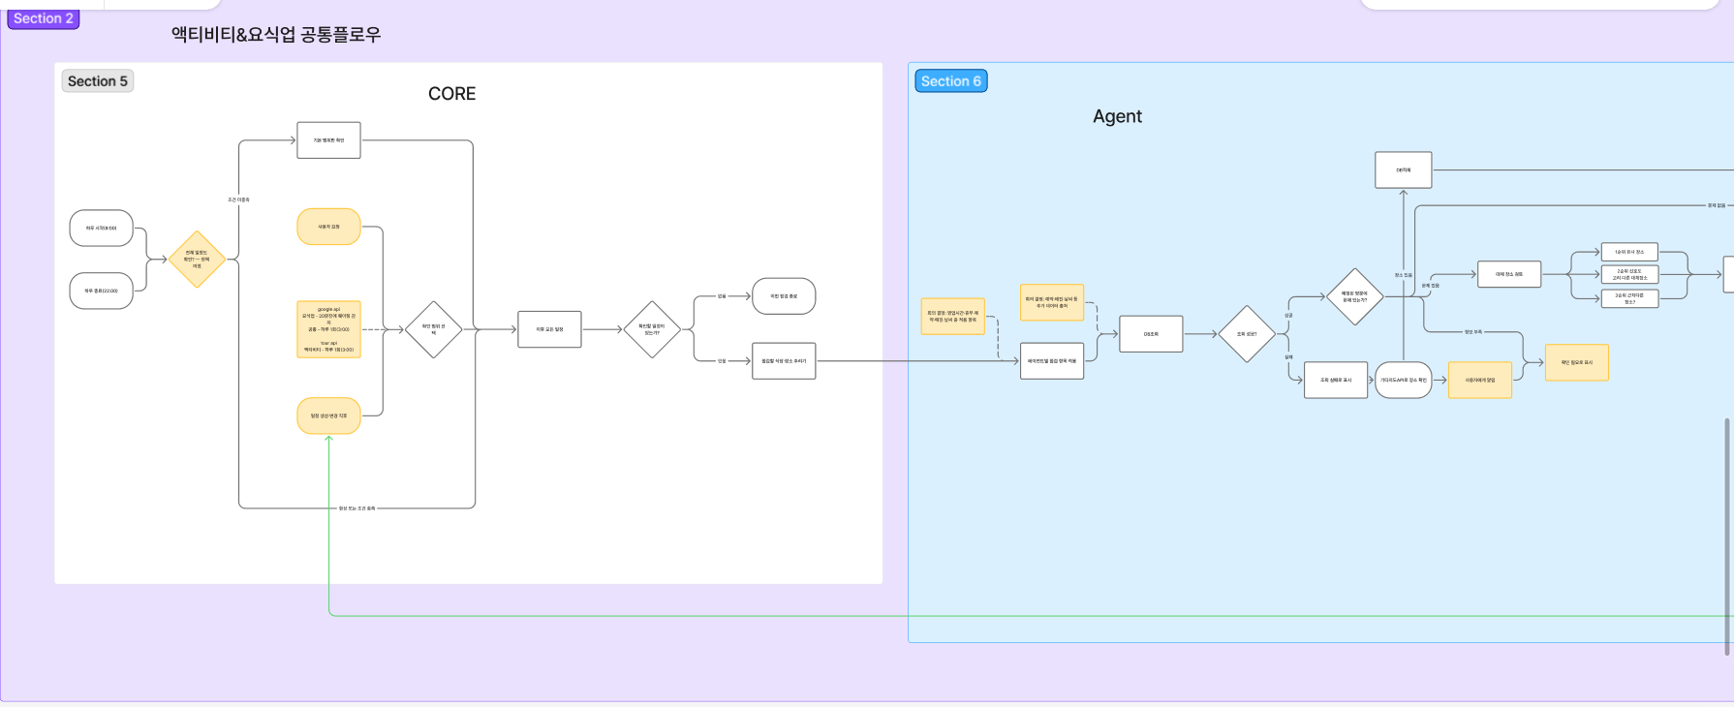
공통 플로우: 액티비티 & 요식업 (CORE → Agent)
CORE: 하루 시작·종료 → 변경 필요 판단 → 조건 이동 / 외부 API 조회 → 대안 필요 시 Agent 로 | Agent: 대체 장소 조회 → 1~3순위 후보 → 확인 필요 표시 → CORE 로 반영 (출처: 팀 FigJam 보드)

Slide 5
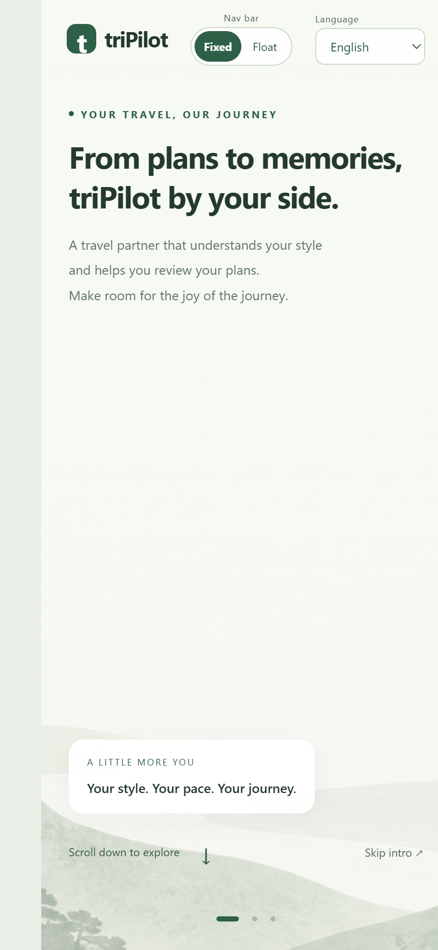
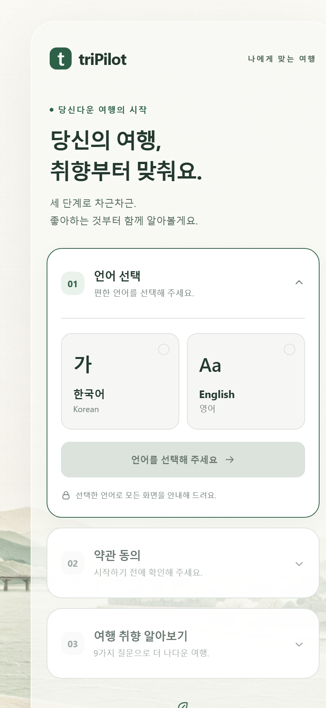
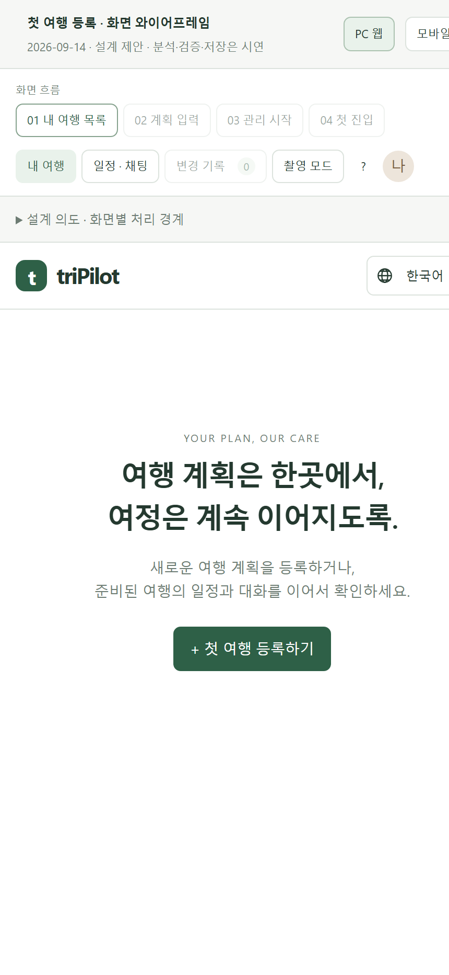
화면 목업: 09-23 목업을 기준선으로 사용자 웹 전환
• 온보딩 → 계획 등록 → 검증 → 결과 → 여행 일정·지도·채팅
• 모바일 402px 기준, PC 는 2~3열로 넓어진다
• 09-27~28: 목업 흐름에 실제 서버 연결
- 글·사진·PDF 계획 접수 → 확인 화면 → 등록
- 여행 화면·채팅이 실제 여행 상담(Case)으로
- 「일정 짜 줘」 → 일정 생성기 → 등록
인트로
온보딩(취향 설정)
계획 등록

Slide 6
다음 단계
• CI/CD — cs Dockerfile 작성 후 main 관문이 그 이미지를 빌드, 배포 대상은 MVP 뒤 결정
• 유스케이스 — 문서의 「코드 공백」 항목부터 구현, 알림 ③은 이동 시작 시각(출발 = 다음 일정 − 이동 − 여유 10분)으로 반영됨
• 공통 플로우 — 액티비티·요식업 대체 장소 우선순위 규칙을 코드와 대조
• 화면 — 확인 화면·여행 화면 실제 연결 검수, 평가셋 60건

